Slide 1
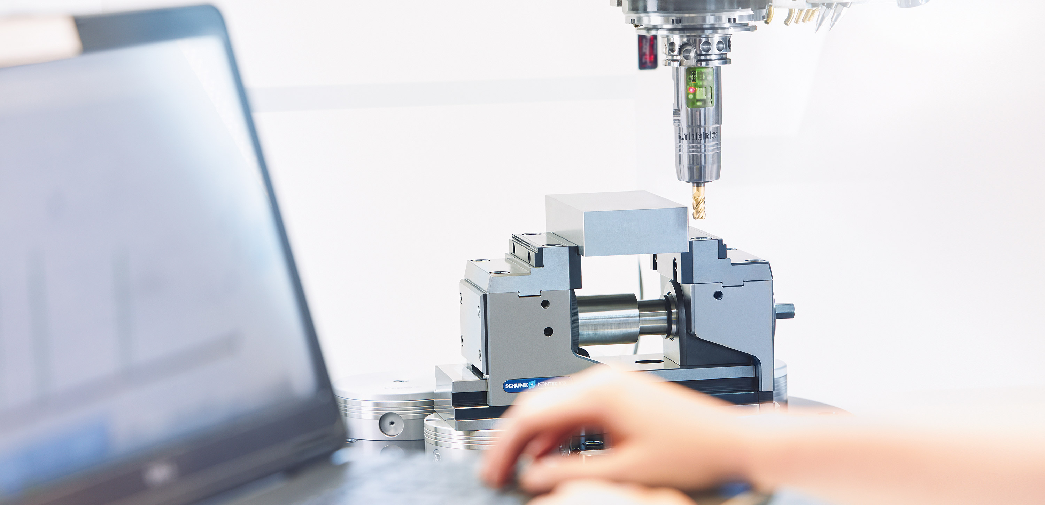
Werkzeughaltersysteme
Mechanische Werkzeughaltersysteme

Slide 2
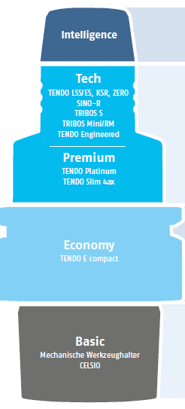
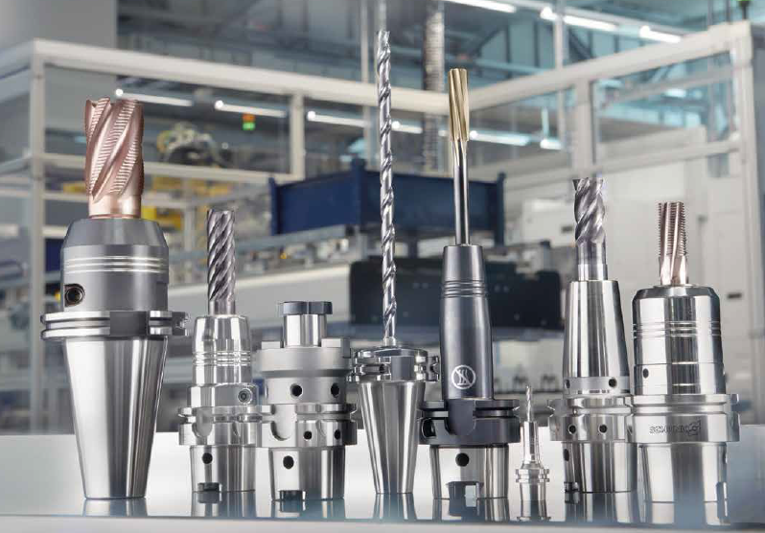
Produktübersicht
SCHUNK CELSIO Warmschrumpffutter und Verlängerungen bilden zusammen mit dem
umfangreichen Spektrum an mechanischen
Werkzeughaltern die Basis des SCHUNK Total Tooling
Komplettprogramms

Slide 3
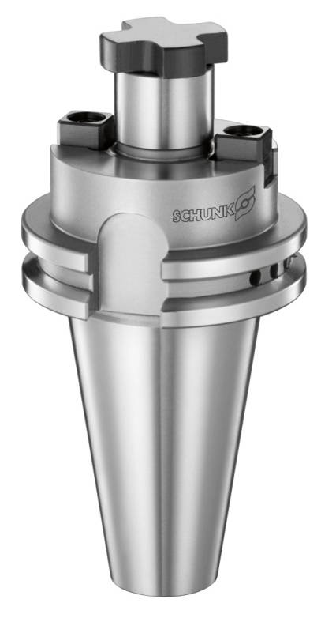
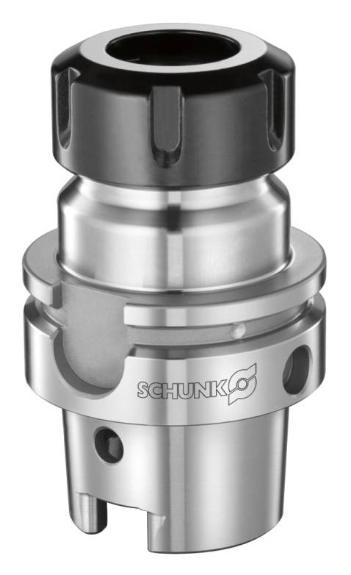
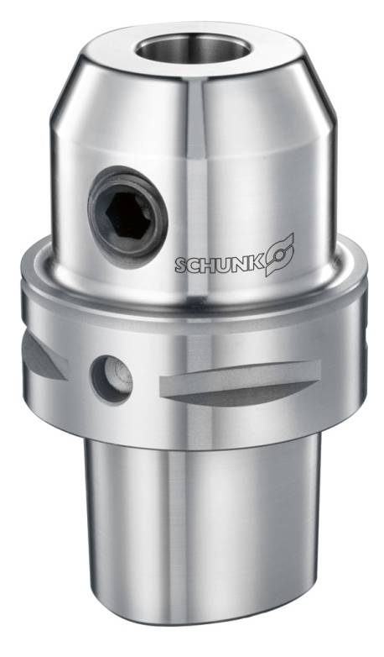
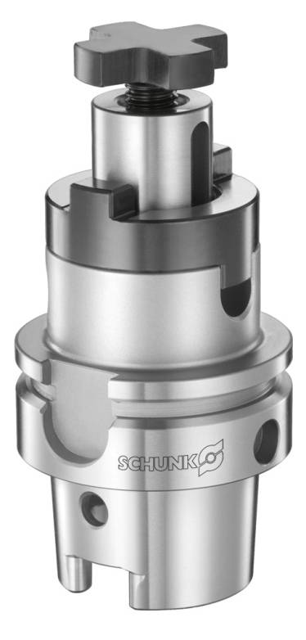
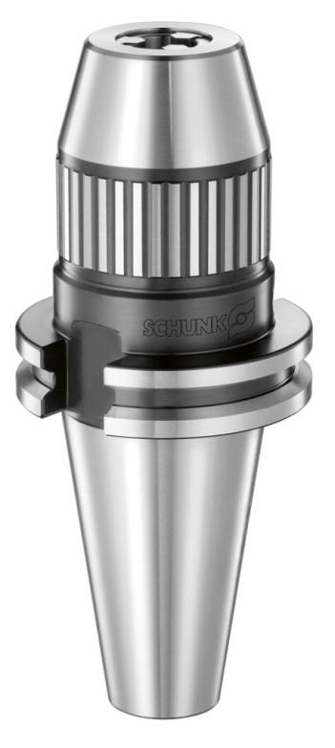
Mechanische WZH

Slide 4
Mechanische Werkzeughalter
SCHUNK bietet mit:
ER Spannzangenfutter – ER Mini
ER P Präzisions-Spannzangenfutter
Weldon-Aufnahmen
Whistle-Notch-Aufnahmen
Messerkopfaufnahmen
Kombiaufsteckfräsdorne
CNC-Kurzbohrfutter
Einschraubfräseraufnahme konisch/zylindrisch
ein umfangreiches Programm an mechanischen Werkzeughaltern

Slide 5
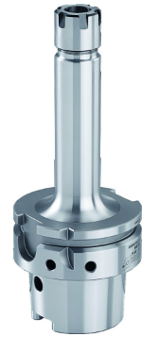
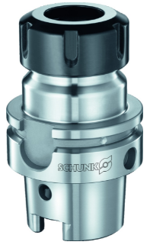
ER Spannzangenfutter - ER Mini
  Geeignet für das Spannen von Werkzeugen mit glatten Zylinderschäften
  Großer Spannbereich von Spannzangen
  Schäfte mit größeren Schafttoleranzen spannbar
  Das ER Spannzangenfutter Mini hat zudem eine optimierte Störkontur sowie eine hervorragende Werkstückzugänglichkeit
  Die Spannmutter ist im Lieferumfang enthalten

Slide 6
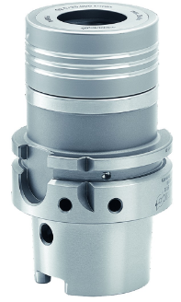
ER P Präzisions-Spannzangenfutter
  Das ER Präzisions-Spannzangenfutter eignet sich für das Spannen von Werkzeugen mit Zylinderschaft in Spannzangen nach DIN ISO 15488-B. Durch den großen Spannbereich der Spannzangen lassen sich unterschiedliche Schafttoleranzen spannen. Unter Verwendung einer Präzisionsspannzange und einem definierten Anzugsmoment sind höchste Rundlauf-genauigkeiten von 3 µm erreichbar.
  Die Spannmutter ist im Lieferumfang enthalten.

Slide 7
Weldon Flächenspannfutter
  Mit dem WELDON Flächenspannfutter lassen sich Werkzeuge mit seitlicher Spannfläche am Zylinderschaft sicher spannen. Durch die Spannschraube der Aufnahme kann sich das Werkzeug nicht verdrehen oder herausziehen. Die Aufnahme eignet sich zum Spannen von Werkzeugen mit Zylinderschaft DIN 1835B und DIN 6535HB.
  Die Spannschraube ist im Lieferumfang
  Werkzeug kann sich nicht verdrehen oder herausziehen

Slide 8
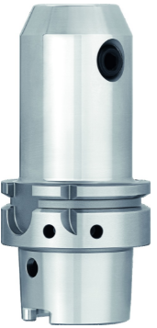
Whistle-Notch-Aufnahme
  Mit den Whistle-Notch-Aufnahmen lassen sich Werkzeuge mit seitlicher Spannfläche am Zylinderschaft sicher spannen. Durch die Spannschraube der Aufnahme kann sich das Werkzeug nicht verdrehen oder herausziehen. Zum Spannen von Werkzeugen mit Zylinderschaft DIN 1835E und DIN 6535E. Spannschraube und Längeneinstellschraube im Lieferumfang enthalten.
  Werkzeug kann sich nicht verdrehen oder herausziehen

Slide 9
Messerkopfaufnahmen
  Messerkopfaufnahmen eignen sich zum Spannen von Walzstirnfräsern und Messerköpfen, mit Quernut nach DIN 1880, ab Spanndurchmesser Ø 40 nach DIN 2079 (vier Gewindebohrungen). Durch die vergrößerte Anlagefläche lassen sich Fräser mit Quernut schnell spannen.
  Spannschraube und Mitnehmersteine sind im Lieferumfang

Slide 10
Kombiaufsteckfräsdorne
  Der Kombi-Fräser-Aufsteckdorn ist ein mechanisches Spannfutter für eine schnelle Spannung von Fräsern mit Längs- oder Quernut
  Spannschraube und Mitnehmersteine im Lieferumfang enthalten

Slide 11
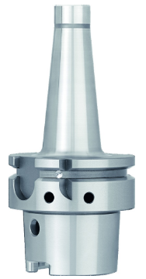
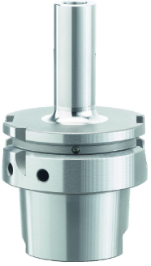
Einschraubfräseraufnahme konisch/zylindrisch
  Werkzeugaufnahme zum Spannen von Einschraubfräsern mit Gewinde

Slide 12
CNC Kurzbohrfutter
  CNC Kurzbohrfutter sind geeignet für das Spannen von Werkzeugen mit Zylinderschaft in Bearbeitungszentren oder CNC-Maschinen. Übergangslose und schnelle Werkzeugwechsel für Werkzeuge mit Schaftdurchmesser 1 mm bis 16 mm sind in der Maschine möglich, auch mit innerer Kühlmittelzufuhr. Spannschlüssel ist im Lieferumfang enthalten.

